Slide 1


sp-7. リストの生成
（Scheme プログラミング）
URL: https://www.kkaneko.jp/pro/scheme/index.html
金子邦彦

Slide 2
アウトライン
7-1 リストの生成
リストを「出力」とするような関数
cons を使用
リストのリスト(リストの入れ子）の生成
7-2 パソコン演習
7-3 課題

Slide 3
7-1 リストの生成

Slide 4
リストの表記
cons による表記
  例） (cons 'x (cons 'y (cons 'z empty)))
list による表記
  例） (list 'x 'y 'y)
「empty」は空リストの意味
であったが，ここでは，末尾
の意味になる
２種類の表記がある

Slide 5
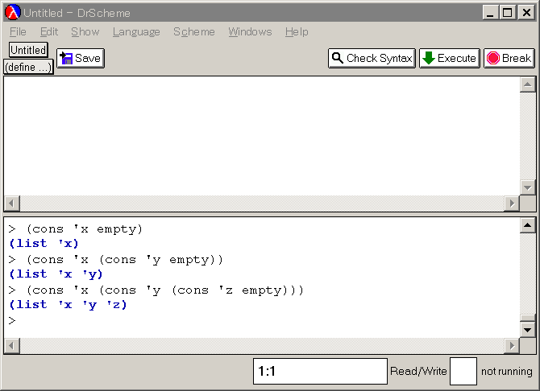
実行結果の例

Slide 6
コンピュータが行っていること
例えば：
(cons 'x (cons 'y empty))
を入力すると・・・
Scheme の式
コンピュータ
(Scheme 搭載)
(list 'x 'y)
が表示される
式の実行結果

Slide 7
cons の実行例
(cons 'x empty)
→ (list 'x)
(cons 'x (cons 'y empty))
→ (list 'x 'y)
(cons 'x (cons 'y (cons 'z empty)))
→ (list 'x 'y 'z)

Slide 8
cons の意味
(cons 'x (cons 'y (cons 'z empty)))
x
y
z
x, y, z のリスト

Slide 9
cons の意味
cons は，リストの first と rest をつなげて，リストを作る
'x 'y 'z empty
リスト
'x
'y 'z empty
リスト
first
rest
'y
'z empty
リスト
first
rest
'z
empty
リスト
first
rest

Slide 10
リストと cons の関係
空リスト
  empty
長さ１以上のリスト
  list 形式: 例 (list 12 24 26)
  cons 形式： 例 (cons 12 (cons 24 (cons 36 empty)))
この２つは同じ意味
Notes:
inventory : 在庫目録

Slide 11
Scheme の式の構成物
数値：
5, -5, 0.5 など
true, false 値
true, false
シンボル，文字列
変数名
empty
四則演算子：
+, -, *, /
比較演算子
<, <=, >, >=, =
奇数か偶数かの判定
odd?, even?
論理演算子
and, or, not
リストに関する演算子
first, rest, empty?, length, list-ref,
append, cons
その他の演算子：
remainder, quotient, max, min,
abs, sqrt, expt, log, sin, cos, tan
asin, acos, atan など
括弧
(, ), [, ]
関数名
define
cond
list

Slide 12
7-2 パソコン演習

Slide 13
パソコン演習の進め方
資料を見ながら，「例題」を行ってみる
各自，「課題」に挑戦する
  各自で自習 ＋ 巡回指導
自分のペースで先に進んで構いません

Slide 14
DrScheme の使用
DrScheme の起動
  プログラム → PLT Scheme → DrScheme
今日の演習では「Intermediate Student」
に設定
  Language
  → Choose Language
  → Intermediate Student
  → Execute ボタン

Slide 15
例題１．２次方程式
２次方程式 ax² + bx + c = 0 の解を求める関数 quadratic-roots を作り，実行する
  解を「リスト」として出力する
  重解を求める
  但し，虚数解は考えない
  a=0 の場合も考えない
参考 Webページ：
http://www.htdp.org/2001-11-21/Book/node57.htm: Exercise 10.1.8

Slide 16
一変数 x の二次方程式の一般形:
ax² + bx + c = 0
二次方程式の解の数:
a, b, cの値に依存
(1) a = 0 ⇒ 方程式は degenerate
(2) a ≠ 0 ⇒ proper な二次方程式
    もし b² > 4ac なら 二つの解
    もし b² = 4ac なら 一つの解
    もし b² < 4ac なら 解無し

Slide 17
判別式 D = b² - 4ac とする
1) D > 0 のとき
2) D = 0 のとき
3) D < 0 のとき
異なる２実数解
重解（解の個数は１）
解なし

Slide 18
「例題１．２次方程式」の手順
次を「定義用ウインドウ」で，実行しなさい
  入力した後に，Execute ボタンを押す
(define (D a b c)
(- (* b b) (* 4 a c)))
(define (quadratic-roots a b c)
(cond
[(< (D a b c) 0) 'None]
[(= (D a b c) 0) (- (/ b (* 2 a)))]
[else (list
(/ (+ (- b) (sqrt (D a b c))) (* 2 a))
(/ (+ (- b) (- (sqrt (D a b c)))) (* 2 a)))])
2. その後，次を「実行用ウインドウ」で実行しなさい
(quadratic-roots 1 -5 6)
(quadratic-roots 2 0 -1)
(quadratic-roots 1 2 1)
(quadratic-roots 1 0 1)
☆ 次は，例題２に進んでください

Slide 19
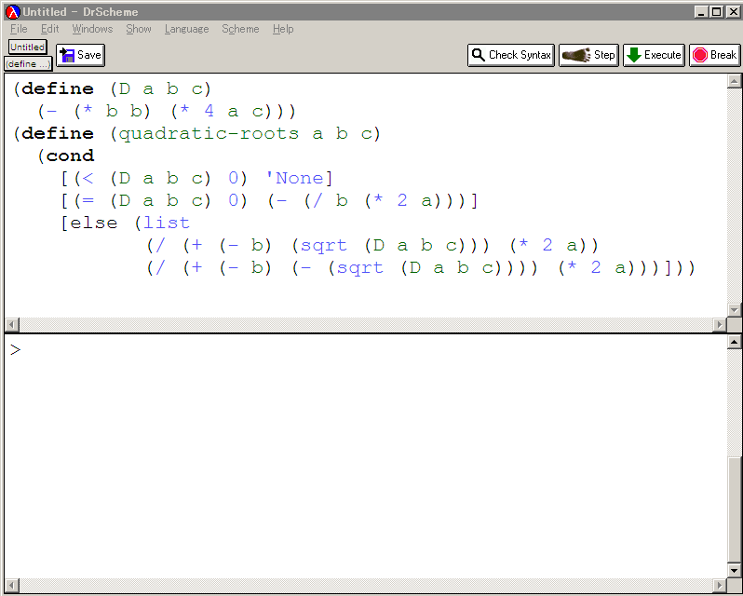
まず，Scheme のプログラムを
コンピュータに読み込ませている

Slide 20
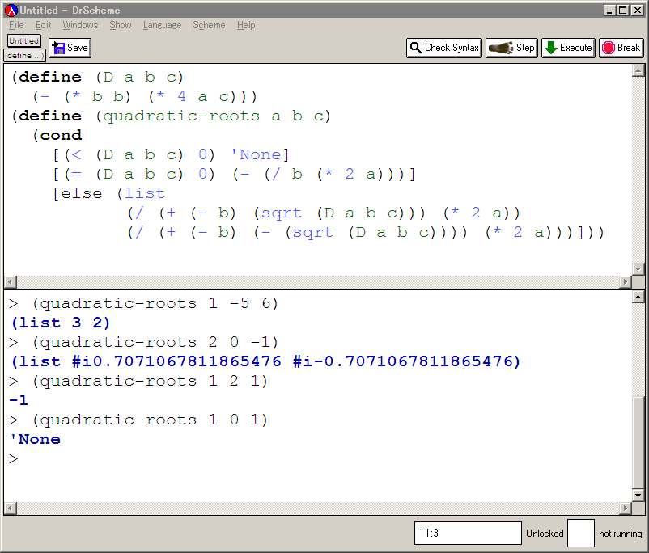
実行結果が，リスト，数値，シンボル
で得られている

Slide 21
入力と出力
quadratic-roots
入力
出力
入力は
３つの数値
出力は
・１つのリスト
・１つの数値
・シンボル 'None
のどれか

Slide 22
quadraric-roots 関数
(define (D a b c)
(- (* b b) (* 4 a c)))
(define (quadratic-roots a b c)
(cond
[(< (D a b c) 0) 'None]
[(= (D a b c) 0) (- (/ b (* 2 a)))]
[else (list
(/ (+ (- b) (sqrt (D a b c))) (* 2 a))
(/ (+ (- b) (- (sqrt (D a b c)))) (* 2 a)))])

Slide 23
例題２．リストの生成
n 個の数字 「1」 を要素とするリストを生成する関数 1list を作り，実行する
  cons を使用する

Slide 24
「例題２．リストの生成」の手順
次を「定義用ウインドウ」で，実行しなさい
  入力した後に，Execute ボタンを押す
(define (1list n)
(cond
[(= n 0) empty]
[else (cons 1 (1list (- n 1)))]))
2. その後，次を「実行用ウインドウ」で実行しなさい
(1list 0)
(1list 3)
☆ 次は，例題３に進んでください

Slide 25
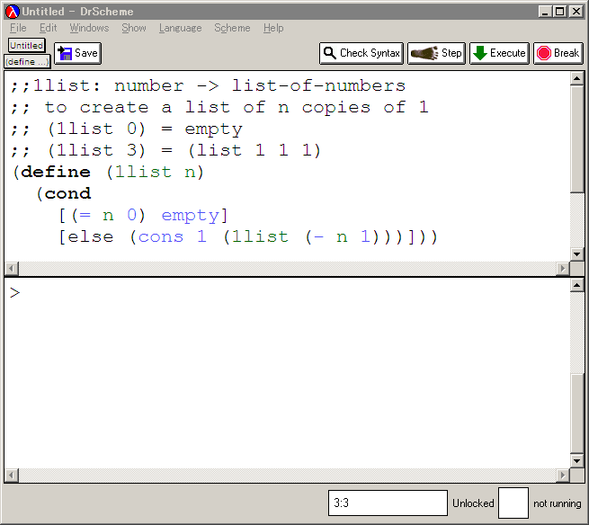
まず，Scheme のプログラムを
コンピュータに読み込ませている

Slide 26
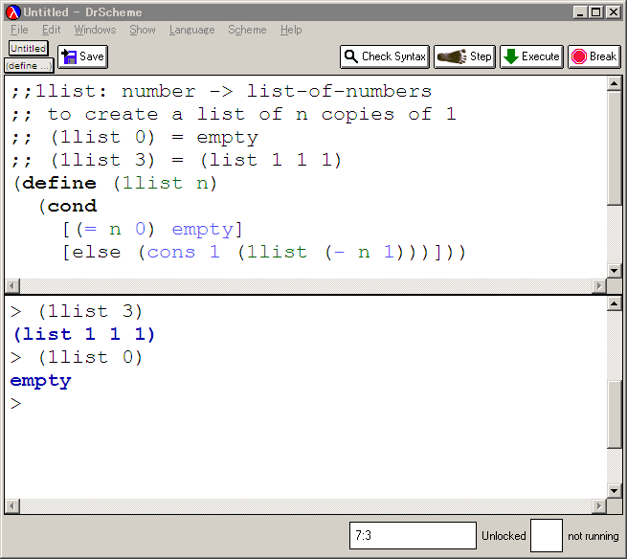
これは，
(1list 3)
と書いて，n の値を
3 に設定しての実行
実行結果である「(list 1 1 1)」が
表示される

Slide 27
入力と出力
3
(list 1 1 1)
1list
入力
出力
入力は
１つの数値
出力は
１つのリスト

Slide 28
1list 関数
;;1list: number -> list-of-numbers
;; to create a list of n copies of 1
;; (1list 0) = empty
;; (1list 3) = (list 1 1 1)
(define (1list n)
(cond
[(= n 0) empty]
[else (cons 1 (1list (- n 1)))]))

Slide 29
リストの生成
  n = 0 ならば： → 終了条件
  empty → 自明な解
  そうで無ければ：
    長さ n-1 のリストを作り，その先頭に「１」をつなげる
    リストの先頭に「１」をつなげるために，cons を使う

Slide 30
リストの生成 1list
1list の内部に 1list が登場
1list の実行が繰り返される
例：(1list 3)
= (cons 1 (1list 2))
(define (1list n)
(cond
[(= n 0) empty]
[else (cons 1 (1list (- n 1)))]))

Slide 31
例題３．ステップ実行
関数 1list （例題２）について，実行結果に至る過程を見る
  (1list 3) から (list 1 1 1) に至る過程を見る
  DrScheme の stepper を使用する
(define (1list n)
(cond
[(= n 0) empty]
[else (cons 1 (1list (- n 1)))]))
(1list 3)
(1list 3)
= …
= (cons 1 (1list 2))
= …
= (cons 1 (cons 1 (1list 1)))
= …
= (cons 1 (cons 1 (cons 1 (1list 0))))
= …
= (cons 1 (cons 1 (cons 1 empty)))
= (list 1 1 1)

Slide 32
「例題３．ステップ実行」の手順
次を「定義用ウインドウ」で，実行しなさい
  Intermediate Student で実行すること
  入力した後に，Execute ボタンを押す
(define (1list n)
(cond
[(= n 0) empty]
[else (cons 1 (1list (- n 1)))]))
(1list 3)
例題２と同じ
2. DrScheme を使って，ステップ実行の様子を
確認しなさい （Step ボタン，Next ボタンを使用）
  理解しながら進むこと
☆ 次は，例題４に進んでください

Slide 33
(1list 3) から
(list 1 1 1) が得られる過程の概略
最初の式
(1list 3)
= …
= (cons 1 (1list 2))
= …
= (cons 1 (cons 1 (1list 1)))
= …
= (cons 1 (cons 1 (cons 1 (1list 0))))
= …
= (cons 1 (cons 1 (cons 1 empty)))
= (list 1 1 1)
コンピュータ内部での計算
実行結果

Slide 34
(1list 3) から
(cons 1 (1list 2)) が得られる過程
(1list 3)
= …
= (cons 1 (1list 2))
= …
= (cons 1 (cons 1 (1list 1)))
= …
= (cons 1 (cons 1 (cons 1 (1list 0))))
= …
= (cons 1 (cons 1 (cons 1 empty)))
= (list 1 1 1)
(1list 3)
= (cond
[(= 3 0) empty]
[else (cons 1 (1list (- 3 1)))])
= (cond
[false empty]
[else (cons 1 (1list (- 3 1)))])
= (cons 1 (1list (- 3 1)))
= (cons 1 (1list 2))
この
部分は

Slide 35
(1list 3) から
(cons 1 (1list 2)) が得られる過程
(1list 3)
= …
= (cons 1 (1list 2))
= …
= (cons 1 (cons 1 (1list 1)))
= …
= (cons 1 (cons 1 (cons 1 (1list 0))))
= …
= (cons 1 (cons 1 (cons 1 empty)))
= (list 1 1 1)
(1list 3)
= (cond
[(= 3 0) empty]
[else (cons 1 (1list (- 3 1)))])
= (cond
[false empty]
[else (cons 1 (1list (- 3 1)))])
= (cons 1 (1list (- 3 1)))
= (cons 1 (1list 2))
この
部分は
これは，
(define (1list n)
(cond
[(= n 0) empty]
[else (cons 1 (1list (- n 1)))]))
の n を 3 で置き換えたもの

Slide 36
例題４．リストの生成
n 個のシンボル 「'*」 を要素とするリストを生成する関数 astlist を作り，実行する
  cons を使用する

Slide 37
「例題４．リストの生成」の手順
次を「定義用ウインドウ」で，実行しなさい
  入力した後に，Execute ボタンを押す
(define (astlist n)
(cond
[(= n 0) empty]
[else (cons '* (astlist (- n 1)))]))
2. その後，次を「実行用ウインドウ」で実行しなさい
(astlist 0)
(astlist 3)
(astlist 10)
☆ 次は，例題５に進んでください

Slide 38
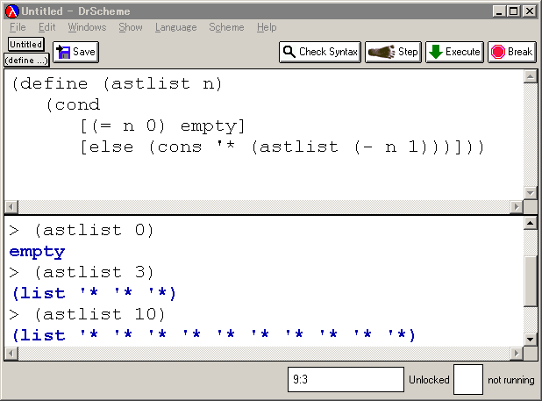
実行結果の例

Slide 39
入力と出力
3
(list '* '* '*)
astlist
入力
出力
入力は数値
出力はリスト

Slide 40
リストの生成
  n = 0 ならば： → 終了条件
  empty → 自明な解
  そうで無ければ：
    長さ n-1 のリストを作り，その先頭に「'*」をつなげる
    リストの先頭に「'*」をつなげるために，cons を使う

Slide 41
astlist 関数
;; astlist: number -> list of symbols
;; to create a list of n copies of '*
;; (astlist 0) = empty
;; (astlist 3) = (list '* '* '*)
(define (astlist n)
(cond
[(= n 0) empty]
[else (cons '* (astlist (- n 1)))]))

Slide 42
(astlist 3) から
(list '* '* '*) が得られる過程の概略
= (astlist 3)
= …
= (cons '* (astlist 2))
= …
= (cons '* (cons '* (astlist 1)))
= …
= (cons '* (cons '* (cons '* (astlist 0))))
= …
= (cons '* (cons '* (cons '* empty)))
= (list '* '* '*)

Slide 43
例題５．賃金リストの生成
賃金を求める関数 wage を作り実行する
  従業員について
  賃金 ＝ １２×勤務時間
全従業員の勤務時間のリスト alon から，賃金のリストを生成する関数 hours->wages を作り，実行する
  関数 wage を使う

Slide 44
「例題５．賃金リストの生成」の手順
次を「定義用ウインドウ」で，実行しなさい
  入力した後に，Execute ボタンを押す
(define (hours->wages alon)
(cond
[(empty? alon) empty]
[else (cons (wage (first alon))
(hours->wages (rest alon)))]))
(define (wage h)
(* 12 h))
2. その後，次を「実行用ウインドウ」で実行しなさい
(hours->wages (list 5 3 6))
(hours->wages (list 100 200 300 400))
(hours->wages empty)
☆ 次は，例題６に進んでください

Slide 45
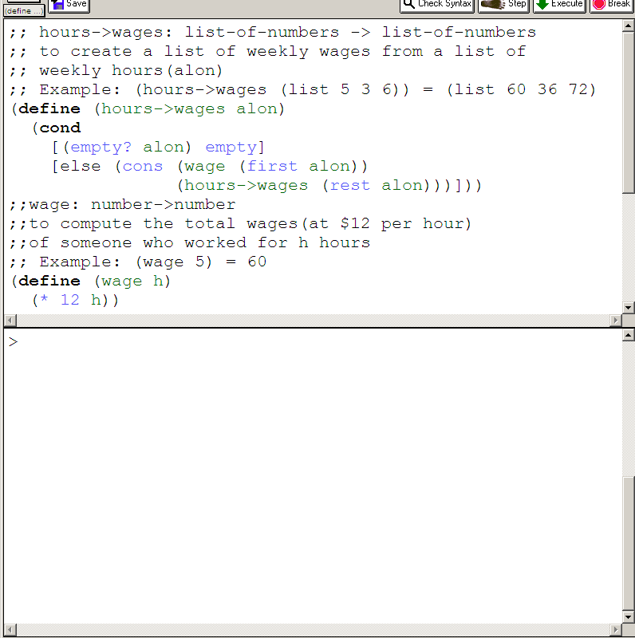
まず，Scheme のプログラムを
コンピュータに読み込ませている

Slide 46
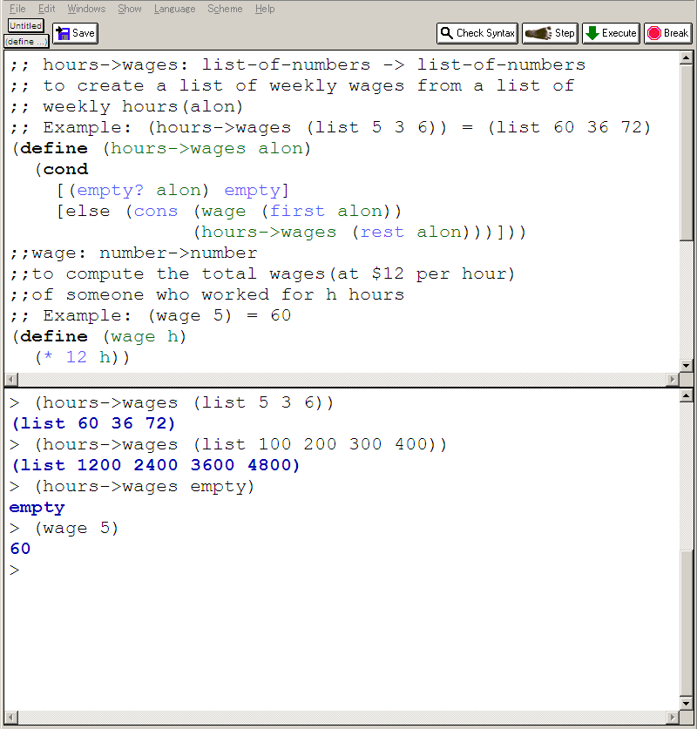
これは，
(hours->wages (list 5 3 6))
と書いて，alon の値を
(list 5 3 6) に設定しての実行
実行結果である「(list 60 36 72)」が
表示される

Slide 47
入力と出力
(list 5 3 6)
(list 60 36 72)
hours->wages
入力
出力
入力は
１つのリスト
出力は
１つのリスト

Slide 48
;; hours->wages: list-of-numbers -> list-of-numbers
;; to create a list of weekly wages from a list of
;; weekly hours(alon)
;; Example: (hours->wages (list 5 3 6)) = (list 60 36 72)
(define (hours->wages alon)
(cond
[(empty? alon) empty]
[else (cons (wage (first alon))
(hours->wages (rest alon)))]))
;;wage: number->number
;;to compute the total wages(at $12 per hour)
;;of someone who worked for h hours
;; Example: (wage 5) = 60
(define (wage h)
(* 12 h))

Slide 49
賃金リストの生成
  リストが空ならば： → 終了条件
  empty → 自明な解
  そうで無ければ：
    「勤務時間のリストの rest に対する hours->wages の結果（リスト）の先頭に，勤務時間の first に対する wage の結果（数値）をつなげたもの」 が求める解
    リストの先頭に数値をつなげるために，cons を使う

Slide 50
賃金リストの生成
hours->wages の内部に hours->wages が登場
hours->wages の実行が繰り返される
例： (cons (wage 1) (hours->wages (list 2 3)))
(define (hours->wages alon)
(cond
[(empty? alon) empty]
[else (cons (wage (first alon))
(hours->wages (rest alon)))]))

Slide 51
例題６．ステップ実行
関数 hours-wage （例題５）について，実行結果に至る過程を見る
  (hours->wage (list 1 2 3)) から (list 12 24 36) に至る過程を見る
  DrScheme の stepper を使用する
(hours->wages (list 1 2 3))
= …
= (cons (wage 1) (hours->wages (rest (list 1 2 3))))
= …
= (cons 12 (cons (wage 2) (hours->wages (rest (list 2 3)))))
= …
= (cons 12 (cons 24 (cons (wage 3) (hours->wages (rest (list 3))))))
= …
= (cons 12 (cons 24 (cons 36 (hours->wages empty))))
= …
= (cons 12 (cons 24 (cons 36 empty)))
= (list 12 24 36)

Slide 52
「例題６．ステップ実行」の手順
次を「定義用ウインドウ」で，実行しなさい
  Intermediate Student で実行すること
  入力した後に，Execute ボタンを押す
(define (hours->wages alon)
(cond
[(empty? alon) empty]
[else (cons (wage (first alon))
(hours->wages (rest alon)))]))
(define (wage h)
(* 12 h))
(hours->wages (list 1 2 3))
例題５
と同じ
2. DrScheme を使って，ステップ実行の様子を
確認しなさい （Step ボタン，Next ボタンを使用）
  理解しながら進むこと
☆ 次は，例題７に進んでください

Slide 53
(hours->wages (list 5 3 6)) から
(list 60 36 72) が得られる過程の概略
(hours->wages (list 5 3 6))
= ...
= (cons 60 (hours->wages (list 3 6)))
= …
= (cons 60 (cons 36 (hours->wages (list 6))))
= …
= (cons 60 (cons 36 (cons 72 (hours->wages empty))))
= ...
= (cons 60 (cons 36 (cons 72 empty)))
= (list 60 36 72)
最初の式
コンピュータ内部での計算
実行結果

Slide 54
(hours->wages (list 5 3 6)) から
(cons 60 (hours->wages (list 3 6)))が得られる過程
(hours->wages (list 5 3 6))
= (cond
[(empty? (list 5 3 6)) empty]
[else (cons (wage (first (list 5 3 6)))
(hours->wages (rest (list 5 3 6))))])
= (cond
[false empty]
[else (cons (wage (first (list 5 3 6)))
(hours->wages (rest (list 5 3 6))))])
= (cons (wage (first (list 5 3 6)))
(hours->wages (rest (list 5 3 6))))
= (cons (wage 5)
(hours->wages (rest (list 5 3 6))))
= (cons (* 12 5)
(hours->wages (rest (list 5 3 6))))
= (cons 60 (hours->wages (rest (list 5 3 6))))
= (cons 60 (hours->wages (list 3 6)))
(hours->wages (list 5 3 6))
= ...
= (cons 60 (hours->wages (list 3 6)))
= …
= (cons 60 (cons 36 (hours->wages (list 6))))
= …
= (cons 60 (cons 36 (cons 72 (hours->wages empty))))
= ...
= (cons 60 (cons 36 (cons 72 empty)))
= (list 60 36 72)
この部分は

Slide 55
(hours->wages (list 5 3 6)) から
(cons 60 (hours->wages (list 3 6)))が得られる過程
(hours->wages (list 5 3 6))
= (cond
[(empty? (list 5 3 6)) empty]
[else (cons (wage (first (list 5 3 6)))
(hours->wages (rest (list 5 3 6))))])
= (cond
[false empty]
[else (cons (wage (first (list 5 3 6)))
(hours->wages (rest (list 5 3 6))))])
= (cons (wage (first (list 5 3 6)))
(hours->wages (rest (list 5 3 6))))
= (cons (wage 5)
(hours->wages (rest (list 5 3 6))))
= (cons (* 12 5)
(hours->wages (rest (list 5 3 6))))
= (cons 60 (hours->wages (rest (list 5 3 6))))
= (cons 60 (hours->wages (list 3 6)))
(hours->wages (list 5 3 6))
= ...
= (cons 60 (hours->wages (list 3 6)))
= …
= (cons 60 (cons 36 (hours->wages (list 6))))
= …
= (cons 60 (cons 36 (cons 72 (hours->wages empty))))
= ...
= (cons 60 (cons 36 (cons 72 empty)))
= (list 60 36 72)
この部分は
これは，
(define (hours->wages alon)
(cond
[(empty? alon) empty]
[else (cons (wage (first alon))
(hours->wages (rest alon)))]))
の alon を (list 5 3 6) で置き換えたもの

Slide 56
例題７．かけ算の表
２つの数 m, n から，m 行 n 列のかけ算の表を出力するプログラム hyou を作り，実行する
  かけ算の表の「１行分」を出力する gyou も作る
  かけ算の表は，リストのリストの形で得る

Slide 57
「例題７．かけ算の表」の手順
次を「定義用ウインドウ」で，実行しなさい
  入力した後に，Execute ボタンを押す
;; gyou: number -> list
;; a line representing products of two numbers
;; (hyou 3 4) = (list 12 9 6 3)
(define (gyou m n)
(cond
[(= n 1) (cons m empty)]
[else (cons (* m n) (gyou m (- n 1)))]))
;; hyou: number number -> list-of-list
;; table representing products of two numbers
;; (hyou 2 2) = (list (list 4 2) (list 2 1))
(define (hyou m n)
(cond
[(= m 0) empty]
[else (cons (gyou m n) (hyou (- m 1) n))]))
2. その後，次を「実行用ウインドウ」で実行しなさい
(hyou 3 4)
☆ 次は，例題８に進んでください

Slide 58
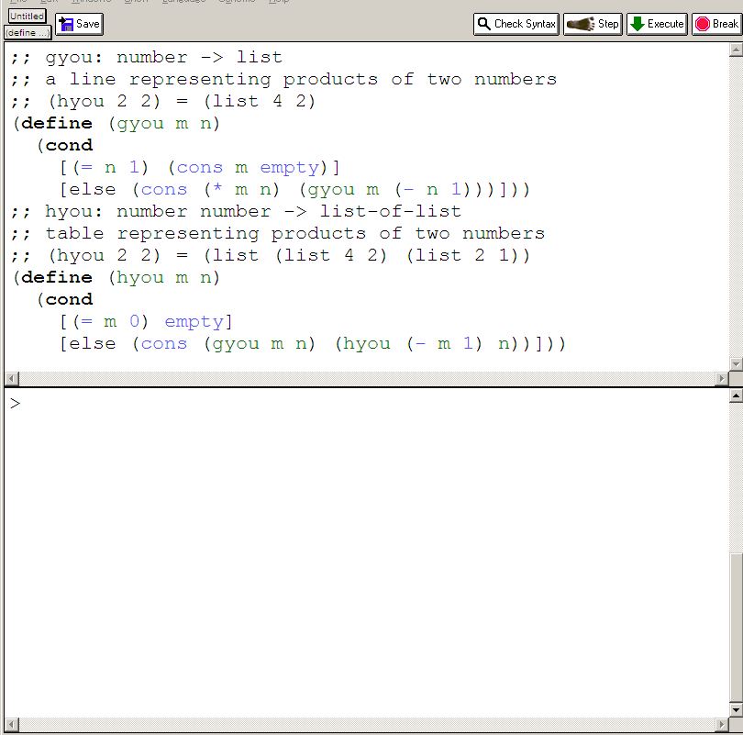
まず，Scheme のプログラムを
コンピュータに読み込ませている

Slide 59
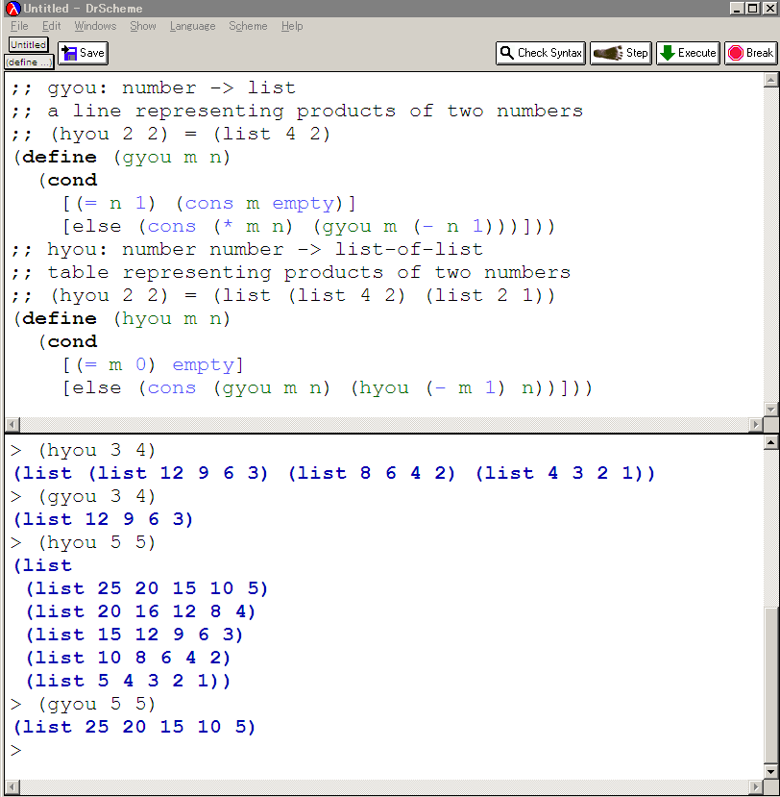
これは，
(hyou 3 4)
と書いて，m の値を 3,
n の値を 4 に設定しての実行
実行結果である「(list (list 12 9 6 3)
(list 8 6 4 2) (list 4 3 2 1))」が表示さ
れる

Slide 60
入力と出力
(list
(list 12 9 6 3)
(list 8 6 4 2)
(list 4 3 2 1))
3 4
hyou
入力
出力
入力は，
２つの数値
出力はリストのリスト

Slide 61
;; gyou: number -> list
;; a line representing products of two numbers
;; (hyou 3 4) = (list 12 9 6 3)
(define (gyou m n)
(cond
[(= n 1) (cons m empty)]
[else (cons (* m n) (gyou m (- n 1)))]))
;; hyou: number number -> list-of-list
;; table representing products of two numbers
;; (hyou 2 2) = (list (list 4 2) (list 2 1))
(define (hyou m n)
(cond
[(= m 0) empty]
[else (cons (gyou m n) (hyou (- m 1) n))]))

Slide 62
hyou, gyou の関係
hyou
  １つの表を作る
  例） (list (list 12 9 6 3) (list 8 6 4 2) (list 4 3 2 1))
  gyou を使用
gyou
  １行分を作る
  例） (list 12 9 6 3)

Slide 63
かけ算の表 hyou
  縦の数 m = 0 ならば： → 終了条件
  empty → 自明な解
  そうで無ければ：
    １行分を作ることを m 回繰り返す

Slide 64
かけ算の表 hyou
hyou の内部に hyou が登場
hyou の実行が繰り返される
例： (hyou 5 5) = (cons (list 25 20 15 10 5) (hyou 4 5))
(hyou 4 5) = (cons (list 20 16 12 8 4) (hyou 3 5))
⇒ まさに「再帰」である
(define (hyou m n)
(cond
[(= m 0) empty]
[else (cons (gyou m n) (hyou (- m 1) n))]))

Slide 65
例題８．ステップ実行
関数 hyou （例題７）について，実行結果に至る過程を見る
  (gyou 3 4) から (list 12 6 9 3) に至る過程と，(hyou 5 5) から実行結果に至る過程を見る
  DrScheme の stepper を使用する

Slide 66
「例題８．ステップ実行」の手順 (1/2)
次を「定義用ウインドウ」で，実行しなさい
  Intermediate Student で実行すること
  入力した後に，Execute ボタンを押す
;; gyou: number -> list
;; a line representing products of two numbers
;; (hyou 3 4) = (list 12 9 6 3)
(define (gyou m n)
(cond
[(= n 1) (cons m empty)]
[else (cons (* m n) (gyou m (- n 1)))]))
;; hyou: number number -> list-of-list
;; table representing products of two numbers
;; (hyou 2 2) = (list (list 4 2) (list 2 1))
(define (hyou m n)
(cond
[(= m 0) empty]
[else (cons (gyou m n) (hyou (- m 1) n))]))
(gyou 3 4)
例題７と同じ
2. DrScheme を使って，ステップ実行の様子を
確認しなさい （Step ボタン，Next ボタンを使用）
  理解しながら進むこと
☆ 次は，次ページに進んでください

Slide 67
「例題８．ステップ実行」の手順 (2/2)
次を「定義用ウインドウ」で，実行しなさい
  Intermediate Student で実行すること
  入力した後に，Execute ボタンを押す
;; gyou: number -> list
;; a line representing products of two numbers
;; (hyou 3 4) = (list 12 9 6 3)
(define (gyou m n)
(cond
[(= n 1) (cons m empty)]
[else (cons (* m n) (gyou m (- n 1)))]))
;; hyou: number number -> list-of-list
;; table representing products of two numbers
;; (hyou 2 2) = (list (list 4 2) (list 2 1))
(define (hyou m n)
(cond
[(= m 0) empty]
[else (cons (gyou m n) (hyou (- m 1) n))]))
(hyou 5 5)
例題７と同じ
2. DrScheme を使って，ステップ実行の様子を
確認しなさい （Step ボタン，Next ボタンを使用）
  理解しながら進むこと
☆ 次は，課題に進んでください

Slide 68
(gyou 3 4)から
(list 12 9 6 3) が得られる過程の概略
最初の式
(gyou 3 4)
= …
= (cons 12 (gyou 3 3))
= …
= (cons 12 (cons 9 (gyou 3 2)))
= …
= (cons 12 (cons 9 (cons 6 (gyou 3 1))))
= …
= (cons 12 (cons 9 (cons 6 (cons 3 empty))))
= (list 12 9 6 3)
コンピュータ内部での計算
実行結果

Slide 69
(gyou 3 4)から
(cons (gyou 3 3)) が得られる過程
(gyou 3 4)
= …
= (cons 12 (gyou 3 3))
= …
= (cons 12 (cons 9 (gyou 3 2)))
= …
= (cons 12 (cons 9 (cons 6 (gyou 3 1))))
= …
= (cons 12 (cons 9 (cons 6 (cons 3 empty))))
= (list 12 9 6 3)
(gyou 3 4)
= (cond
[(= 4 1) (cons 3 empty)]
[else (cons (* 3 4) (gyou 3 (- 4 1)))])
= (cond
[false (cons 3 empty)]
[else (cons (* 3 4) (gyou 3 (- 4 1)))])
= (cons (* 3 4) (gyou 3 (- 4 1)))
= (cons 12 (gyou 3 (- 4 1)))
= (cons 12 (gyou 3 3))
この部分は

Slide 70
(gyou 3 4)から
(cons (gyou 3 3)) が得られる過程
(gyou 3 4)
= …
= (cons 12 (gyou 3 3))
= …
= (cons 12 (cons 9 (gyou 3 2)))
= …
= (cons 12 (cons 9 (cons 6 (gyou 3 1))))
= …
= (cons 12 (cons 9 (cons 6 (cons 3 empty))))
= (list 12 9 6 3)
(gyou 3 4)
= (cond
[(= 4 1) (cons 3 empty)]
[else (cons (* 3 4) (gyou 3 (- 4 1)))])
= (cond
[false (cons 3 empty)]
[else (cons (* 3 4) (gyou 3 (- 4 1)))])
= (cons (* 3 4) (gyou 3 (- 4 1)))
= (cons 12 (gyou 3 (- 4 1)))
= (cons 12 (gyou 3 3))
この部分は
これは，
(define (gyou m n)
(cond
[(= n 1) (cons m empty)]
[else (cons (* m n) (gyou m (- n 1)))]))
の m を 3 で，n を 4 で置き換えたもの

Slide 71
(hyou 5 5)から
結果が得られる過程の概略
最初の式
(hyou 5 5)
= …
= (cons (list 25 20 15 10 5) (hyou 4 5))
= …
= (cons (list 25 20 15 10 5) (cons (list 20 16 12 8 4) (hyou 3 5)))
= …
= (cons (list 25 20 15 10 5) (cons (list 20 16 12 8 4) (cons (list 15 12 9 6 3) (hyou 2 5))))
= …
= (cons (list 25 20 15 10 5) (cons (list 20 16 12 8 4) (cons (list 15 12 9 6 3) (cons (list 10 8 6 4 2) (hyou 1 5)))))
= …
= (cons (list 25 20 15 10 5) (cons (list 20 16 12 8 4) (cons (list 15 12 9 6 3) (cons (list 10 8 6 4 2) (cons (list 5 4 3 2 1) (cons (hyou 0 5))))))
= …
= (cons (list 25 20 15 10 5) (cons (list 20 16 12 8 4) (cons (list 15 12 9 6 3) (cons (list 10 8 6 4 2) (cons (list 5 4 3 2 1) (cons empty)))))
= (list (list 25 20 15 10 5) (list 20 16 12 8 4) (list 15 12 9 6 3) (list 10 8 6 4 2) (list 5 4 3 2 1))
コンピュータ内部での計算
実行結果

Slide 72
7-3 課題

Slide 73
課題１
実行結果を報告しなさい
  「DrScheme の実行用ウインドウ」で実行して，実行結果を報告しなさい
(cons 1 (cons 2 (cons 3 empty)))

Slide 74
課題２
次の関数 insert について，「(insert 4 (list 5 1)) 」から「(list 5 4 1)」が得られる過程の概略を数行程度で説明しなさい
  DrScheme の stepper を使うと，すぐに分かる
(define (insert n alon)
(cond
[(empty? alon) (cons n empty)]
[else (cond
[(<= (first alon) n) (cons n alon)]
[(> (first alon) n)
(cons (first alon) (insert n (rest alon)))])]))

Slide 75
課題２．リストと再帰の組み合わせ
次の関数 insert について， ，「(relative-to-absolute (list 1 2 3))」 から 「(list 1 3 6)」が得られる過程の概略を数行程度で説明しなさい
  DrScheme の stepper を使うと，すぐに分かる
;; relative-2-absolute : list-of-numbers -> list-of-numbers
(define (relative-2-absolute alon)
(cond
[(empty? alon) empty]
[else (cons (first alon)
(add-to-each (first alon) (relative-2-absolute (rest alon))))]))
;
;; add-to-each : number (listof number) -> (listof number)
(define (add-to-each n alon)
(cond
[(empty? alon) empty]
[else (cons (+ (first alon) n) (add-to-each n (rest alon)))]))

Slide 76
課題３
数値 n から，「1番目からn番目の奇数のリスト」を作る関数 series-odd-list を作成し，実行結果を報告しなさい
  例えば，(series-odd-list 4) = (7 5 3 1)
  ヒント： 次の空欄を埋めなさい
(define (series-odd-list n)
(cond
[ ]
[ ]))

Slide 77
課題４
関数 quadratic-roots （例題１）に関係するの問題
  二次方程式の係数 a, b, c から解の数 を求めるプログラム how-many を作成し，実行結果を報告しなさい
  但し，a ≠0 とする
例えば
(how-many 1 0 -1) = 2
(how-many 1 2 1) = 1

Slide 78
課題５．２次方程式の解
関数 quadratic-roots （例題１）についての問題
  a =0 のときにも正しく計算ができるように書き直しを行い，書き直した結果と，実行結果を報告せよ
a = 0 かつ b = 0 かつ c = 0 のとき
すべての x が解である
a = 0 かつ b = 0 かつ c ≠0 のとき
解なし
a = 0 かつ b ≠ 0 のとき
x = - c / b

Slide 79
課題６
ある年 y のある月 m のある日 d の曜日 youbi から，その「１週間分のリスト」を作る関数を作成し，実行結果を報告しなさい
  youbi は 0 から 6 までの数値で， 0 なら日曜，1なら月曜・・・
  「１週間分のリスト」とは，日曜日から土曜日までのリストで，数値あるいは「'*」である
  例えば
  ・ y = 2004, m = 10, d = 2, youbi = 6 のとき
  ⇒ 「(list '* '* '* '* '* 1 2)」 が出力される
  ・ y = 2004, m = 10, d = 31, youbi = 0 のとき
  ⇒ 「(list 31 '* '* '* '* '* '*)」 が出力される

Slide 80
課題７
ある年 y のある月 m から，その「月のカレンダー」を作る関数を作成し，実行結果を報告しなさい
  「月のカレンダー」は，リストのリスト
  １週間で１つのリストとなり，５週間あれば，５つのリストからなる大きな１つのリスト
  例えば
      (list
      (list '* '* '* '* 1 2 3)
      (list 4 5 6 7 8 9 10)
      (list 11 12 13 14 15 16 17)
      (list 18 19 20 21 22 23 24)
      (list 25 26 27 28 29 30 31))

Slide 81
課題８
ある年 y から，その「年のカレンダー」を作る関数を作成し，実行結果を報告しなさい
  「年のカレンダー」は，リストのリストのリスト

Slide 82
さらに勉強したい人への
補足説明事項

Slide 83
リストに関係する関数
(append list ...)
リストの連結
敢えて自分で書いてみた例を以下に紹介する

Slide 84
例題９．リストの連結
２つのリスト（x と y）を連結する関数 my-append を作り，実行する
  x が空ならば： y
  そうで無ければ：
  x の rest と y とを連結し，x の first と cons でつなげる
  リストが空であるかどうかを調べるために empty? を使う
first
rest
x
y

Slide 85
my-append 関数
(define (my-append x y)
(cond
[(empty? x) y]
[else (cons (first x) (my-append (rest x) y))]))

